Slide 1
Å samanlikne to tekstar
Notes:
Til læraren
Denne PP-en viser korleis ein kan jobbe med, strukturere og skrive ei samanlikningsoppgåve.
Tekstane som er med som eksempel her, treng de ikkje jobbe inngåande med – men berre sjå på.
Med denne PP-en er tanken at elevane skal kunne bruke råd herifrå når dei skal skrive si eiga oppgåve.

Slide 2
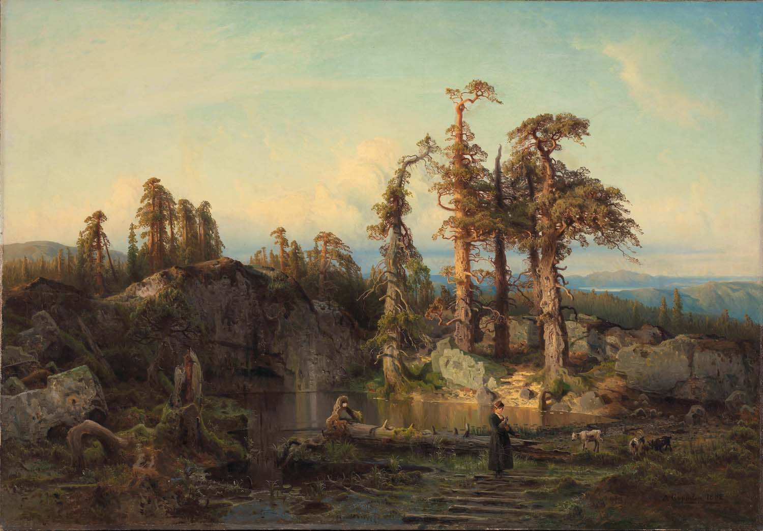
Kvifor skal vi samanlikne?
Mange tema er felles på tvers av periodar.
Det set tekstar i nytt lys.
Det får fram kor mykje konteksten har å seie for utforminga av litteraturen
Notes:
Til læraren
Bilda er
«Et skogstjern i nedre Telemark» av August Cappelen, 1852
«De tolv villendene» av Theodor Kittelsen, 1897

Slide 3
Korleis samanliknar vi?
Vi ser etter både likskapar og forskjellar.
Vi kan samanlikne både form og innhald.
Avhengig av tekstane:
Vel eit perspektiv som passar for dei tekstane du bruker.
Notes:
Til læraren Med perspektiv kan vi tenke tematisk, for eksempel menneske og natur.

Slide 4
Tips til lesing av tekst
Strek under eller noter ord du ikkje forstår – finn ut kva dei betyr.
Zoom inn på detaljar, og zoom ut igjen på heilskapen. Heilskapen blir til av alle dei små delane, men delane må forståast i lys av heilskapen.
Når du ser eit verkemiddel: Kva meining tilfører det teksten?
Lag deg ein idé om kva teksten handlar om – les igjen og test ut ideen.
Noter undervegs og oppsummer notata dine.

Slide 5
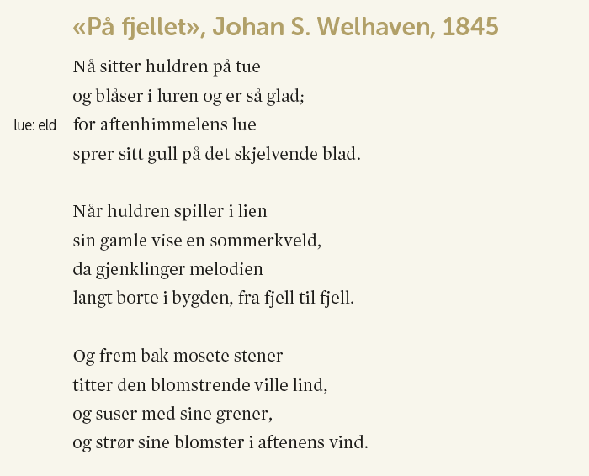
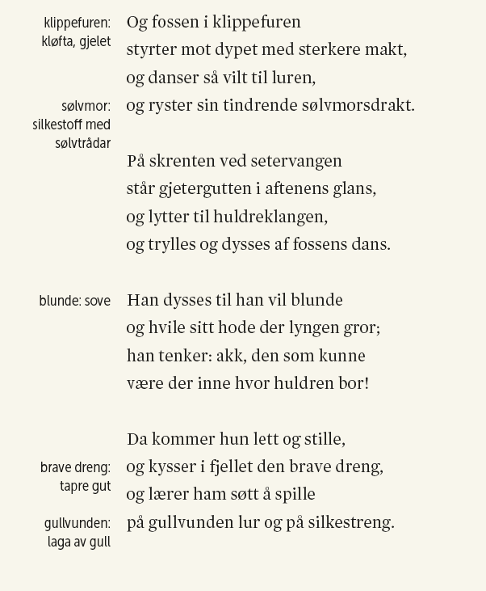
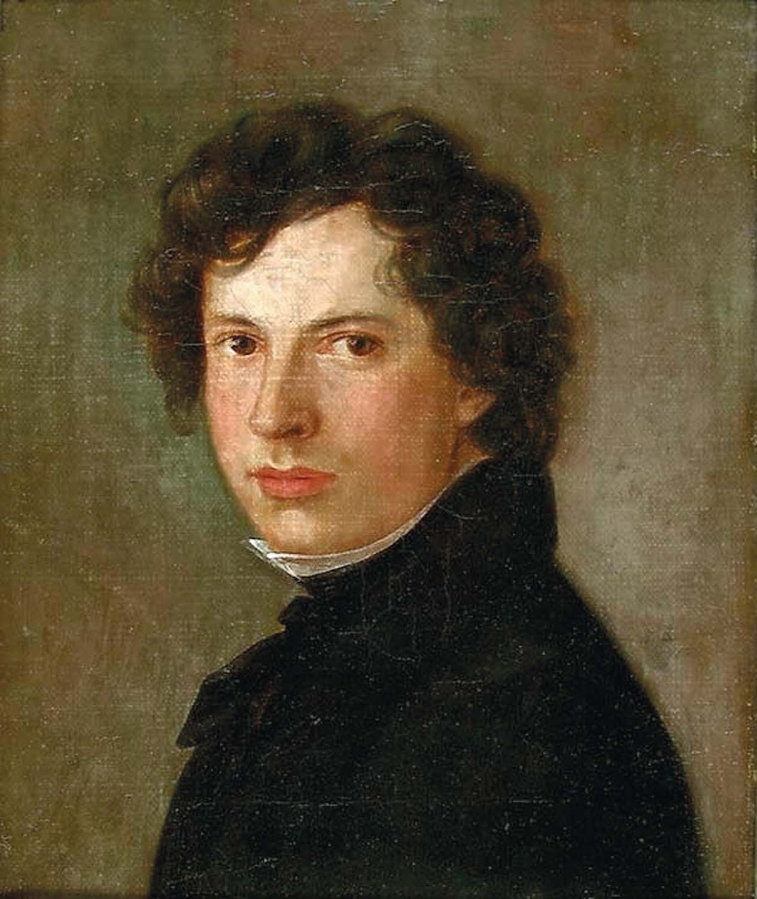
Jobb med å
forstå diktet – finne motiv og tema
finne verkemiddel
kommentere oppbygginga
forstå konteksten
Notes:
Til læraren
Diktet er trykt i Intertekst vg2, side 56.

Slide 6
Stikkord til analyse
Felles
Motiv: naturskildring med gjetargut og hulder
Tema: lengten mot å bli eitt med naturen – erotisk lengt
Kontekst: nasjonalromantikken
Oppbygging: streng strofeinndeling, rim og rytme, forteljande dikt
Verkemiddel: positivt ladde ord, mange adjektiv, metafor, besjeling, huldra symbol på naturkrefter – og erotikk?

Slide 7
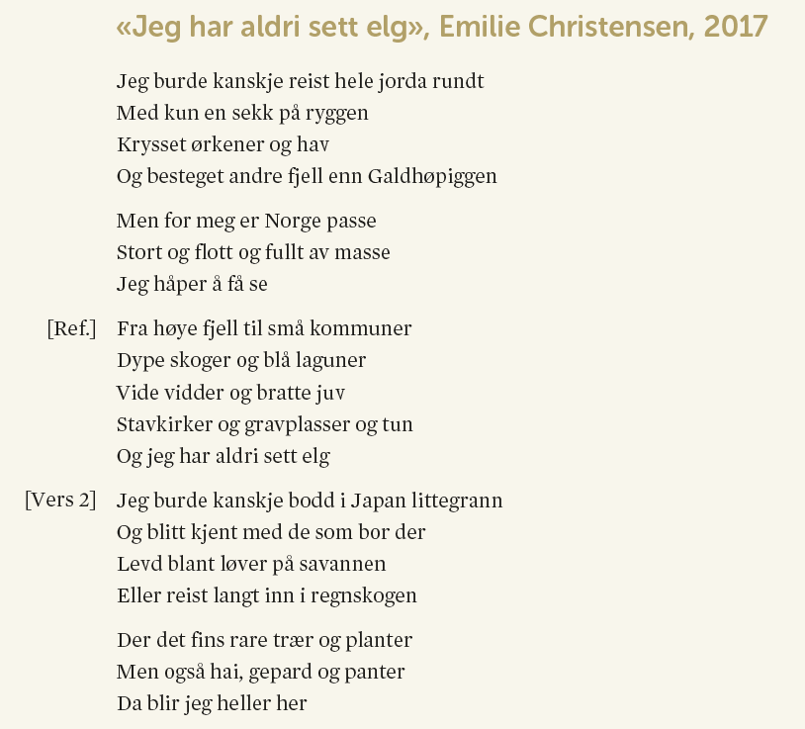
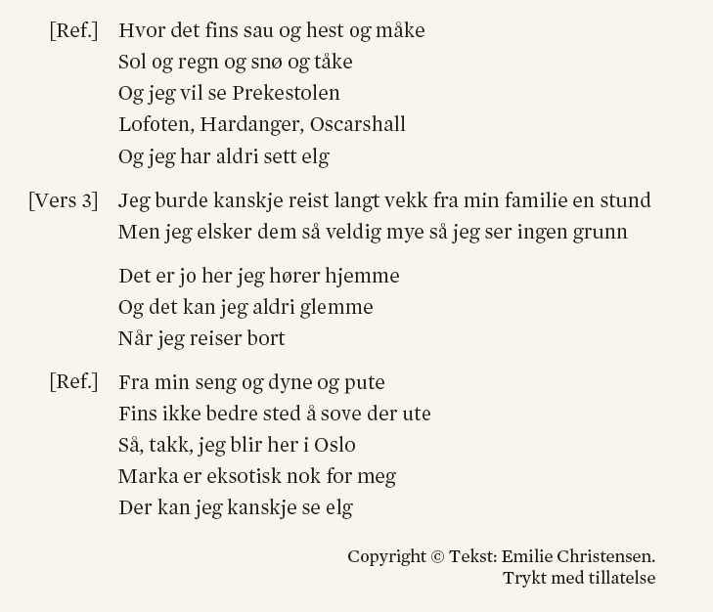
Jobb med å
forstå diktet – finne motiv og tema
finne verkemiddel
kommentere oppbygginga
forstå konteksten
Notes:
Til læraren
Diktet er trykt i Intertekst vg2, side 57.

Slide 8
Stikkord til analyse
Felles
Motiv: person som ikkje ønsker å reise
Tema: lengt etter det nære
Kontekst: globalisert, moderne verd, mykje utanlandsreising
Oppbygging: varierande strofer, noko rim, refreng, diktar-eg
Verkemiddel: kontrast, nøytralt og enkelt språk, elg blir symbol på den fascinerande naturen?

Slide 9
Finn eit perspektiv
Kva vil du legge vekt på i tolkinga di?

Slide 10
Forslag til perspektiv
Begge dikta handlar om lengt etter natur.
Romantikken: mystiske krefter, bli eitt med naturen
I dag: naturen som noko nært og trygt, kvardagsleg

Slide 11
Overskrift
Overskrifta skal gi informasjon til lesaren om kva teksten din handlar om.
Vil du ha ei enkel overskrift («Samanlikning av …»?)
Vil du ha ei overskrift som viser essensen av tekstane du tolkar? Begge kan fungere.
Lag ei overskrift til denne samanlikninga!

Slide 12
Innleiing
Presenter tekstane, og set dei i ein kontekst: forfattar, utgivingsår, publiseringsmåte og ev. andre ting du veit som er viktig for tolkinga.
Presenter ei kort og førebels tolking.
Innleiinga blir derfor gjerne skriven til slutt.
Sjå disposisjon og førskrivingsskjema på side 58 og 59.

Slide 13
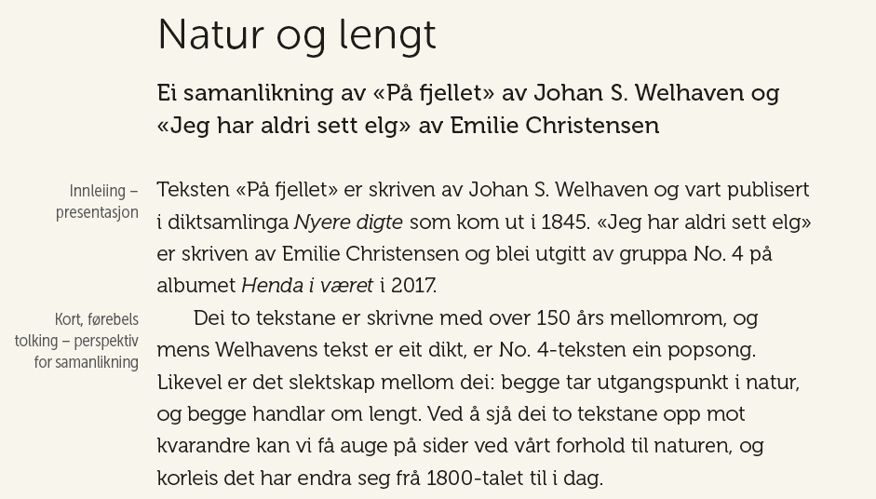
Slik kan overskrift og innleiing sjå ut

Slide 14
Formuler motiv og tema i tekstane
Finn stikkorda de skreiv tidlegare.
Formuler nokre setningar om motiv og tema i dei to tekstane.
Her kan de bruke trekolonneskjema og/eller samanlikningstabell side 58.

Slide 15
Motiv og tema i tekstane – ei løysing

Slide 16
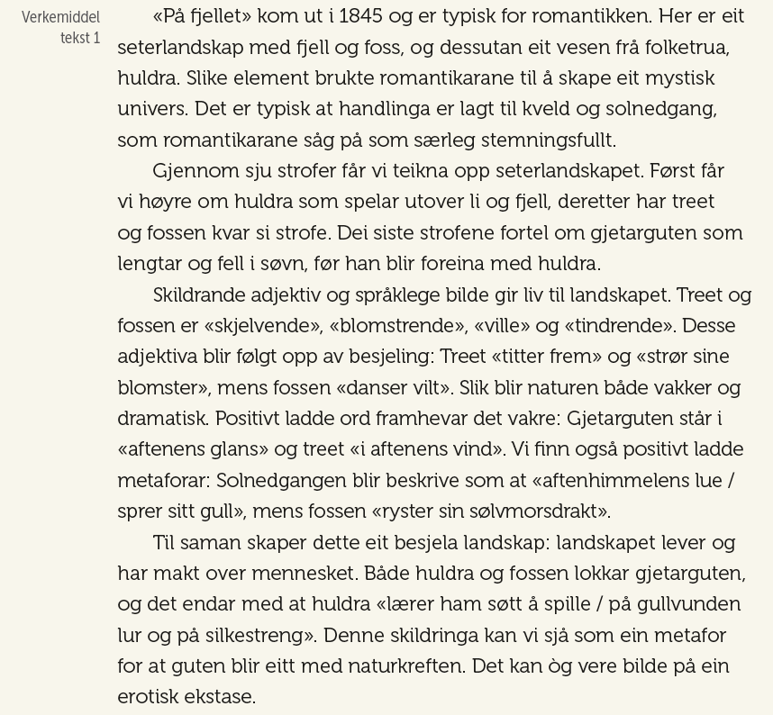
Oppbygging og verkemiddel i tekst 1

Slide 17
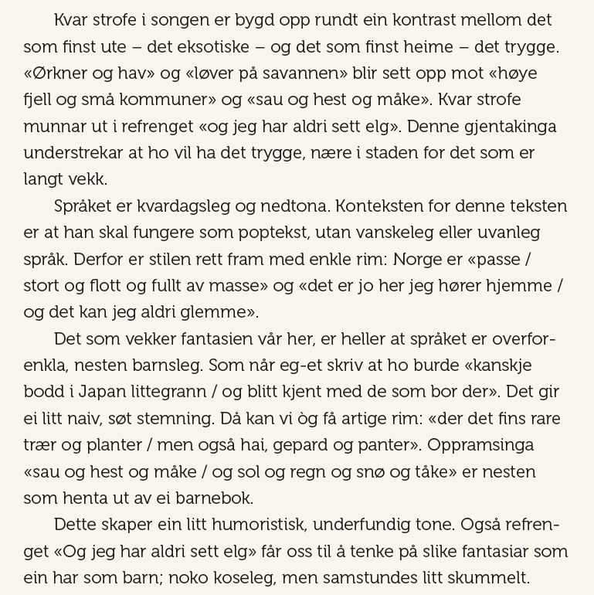
Oppbygging og verkemiddel i tekst 2

Slide 18
Oppsummering, avslutning
Her samanliknar ein dikta heilskapleg.
Utdjup tematikken.
Avrund teksten.
Skriv ei oppsummering og avslutning.

Slide 19
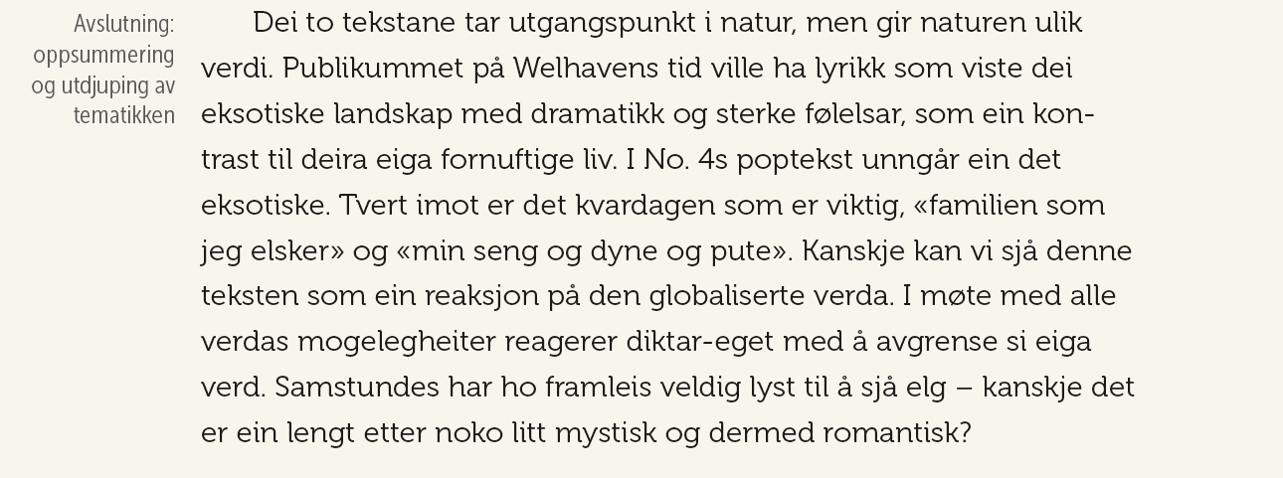
Oppsummering og avslutning – ei løysing

